Slide 1
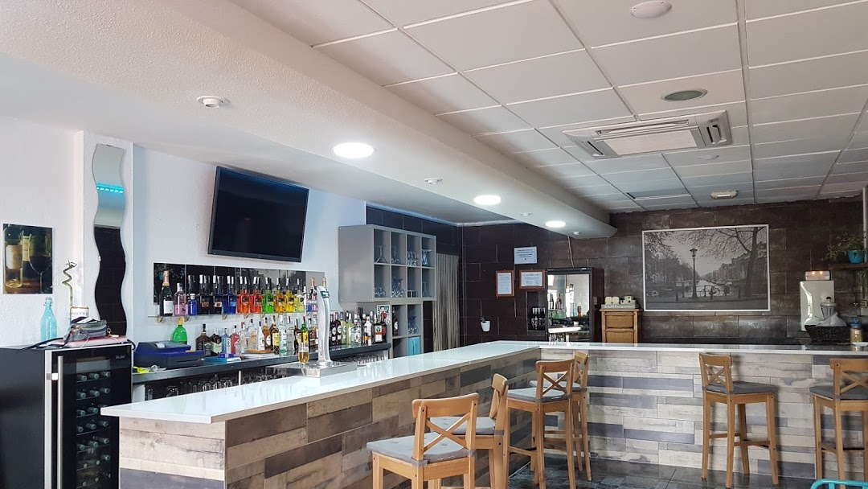


BGV-webcafé | Wie betaalt de rekening.
17 november 2021 15.30 – 17.00 uur

Slide 2


Wie betaalt de rekening?
Scholen in het basisonderwijs en voortgezet onderwijs kunnen ouders om een vrijwillige bijdrage vragen. Bijvoorbeeld voor een schoolreisje of sportdag. Vanaf 1 augustus 2021 moeten alle leerlingen aan deze extra activiteiten kunnen meedoen. Ook als hun ouders niet meebetalen. Voor sponsoring gelden gedragsregels voor de school.
Notes:
Rijksoverheid https://www.rijksoverheid.nl/onderwerpen/financiering-onderwijs/private-bijdragen-in-het-onderwijs
VO-raad Vrijwillige Ouderbijdrage https://www.vo-raad.nl/themas/kansengelijkheid/onderwerpen/vrijwillige-ouderbijdrage
Nuffic https://www.nuffic.nl/onderwerpen/tweetalig-onderwijs/ouderbijdrage-tweetalig-onderwijs
dd 30 NOVEMBER 2018 https://www.vo-raad.nl/nieuws/vrijwillige-ouderbijdrage-niemand-uitsluiten
dd 26 SEPTEMBER 2019 https://www.vo-raad.nl/nieuws/kamer-beducht-op-verschraling-onderwijsaanbod-en-kansenongelijkheid-door-wetsvoorstel-ouderbijdrage
dd 18 MAART 2021 https://www.vo-raad.nl/nieuws/informatiebrochure-ocw-over-nieuwe-wet-vrijwillige-ouderbijdrage
dd 01 JUNI 2021 https://www.vo-raad.nl/artikelen/veelgestelde-vragen-over-de-vrijwillige-ouderbijdrage
dd 23 JUNI 2021 https://www.vo-raad.nl/nieuws/geen-uitzonderingen-bij-nieuwe-wet-vrijwillige-ouderbijdrage
dd 26 OKTOBER 2021 https://www.vo-raad.nl/nieuws/in-de-media-ouders-ervaren-druk-bij-vrijwillige-ouderbijdrage

Slide 3
Aanscherping van de bestaande wet per 1 aug. 2021:
Voor welk probleem is dit de oplossing?
Vanaf 1 augustus 2021 mogen scholen niet langer leerlingen uitsluiten van uitjes, sportdagen of kerstdiners. Ze mogen een scholier geen gratis alternatieve activiteit aanbieden. Scholen vermelden dit nadrukkelijk in de schoolgids en het schoolplan.
Dit voorkomt dat leerlingen van ouders die geen vrijwillige ouderbijdrage betalen, niet mee kunnen doen aan de extra activiteiten. Dit geldt ook voor:
bijles;
huiswerkbegeleiding;
examentraining;
langdurige extra activiteiten, bijvoorbeeld tweetalig onderwijs.

Slide 4
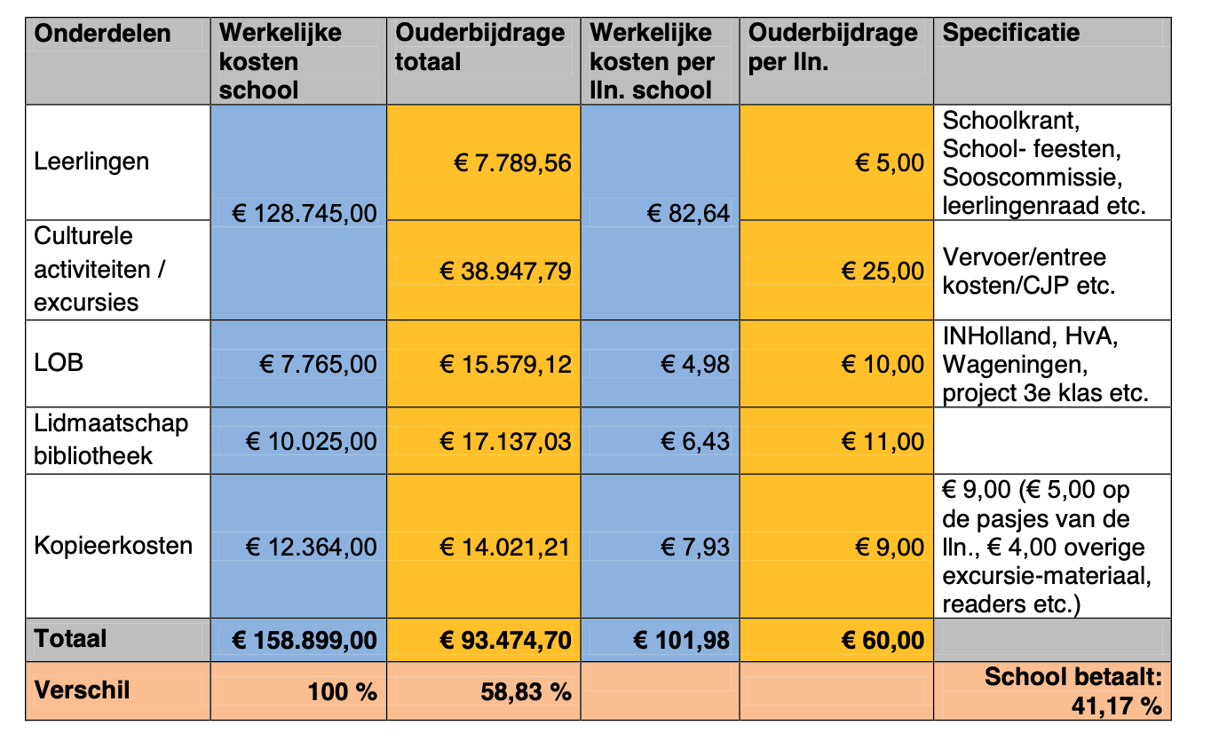
voorbeeld begroting PO

Slide 5
Suggesties ….. i. fonds ‘misgelopen OB’ ii. Ouders stimuleren toch … iii. OB inkomens afhankelijk iv. v. Spaarprogramma vi. Uitzondering voor vakinhoudelijk aanbod buiten les vii. Budget overheid per school viii. Budget voor niet daadkrachtige ouders ix. Sponsoring / externe begunstigers x. CJP flink uitbreiden xi. Opstand van ouders
Roep:
Voorkom verschraling!!
Dit is een gecreëerd probleem
Notes:
Rijksoverheid https://www.rijksoverheid.nl/onderwerpen/financiering-onderwijs/private-bijdragen-in-het-onderwijs
VO-raad Vrijwillige Ouderbijdrage https://www.vo-raad.nl/themas/kansengelijkheid/onderwerpen/vrijwillige-ouderbijdrage
Nuffic https://www.nuffic.nl/onderwerpen/tweetalig-onderwijs/ouderbijdrage-tweetalig-onderwijs
dd 30 NOVEMBER 2018 https://www.vo-raad.nl/nieuws/vrijwillige-ouderbijdrage-niemand-uitsluiten
dd 26 SEPTEMBER 2019 https://www.vo-raad.nl/nieuws/kamer-beducht-op-verschraling-onderwijsaanbod-en-kansenongelijkheid-door-wetsvoorstel-ouderbijdrage
dd 18 MAART 2021 https://www.vo-raad.nl/nieuws/informatiebrochure-ocw-over-nieuwe-wet-vrijwillige-ouderbijdrage
dd 01 JUNI 2021 https://www.vo-raad.nl/artikelen/veelgestelde-vragen-over-de-vrijwillige-ouderbijdrage
dd 23 JUNI 2021 https://www.vo-raad.nl/nieuws/geen-uitzonderingen-bij-nieuwe-wet-vrijwillige-ouderbijdrage
dd 26 OKTOBER 2021 https://www.vo-raad.nl/nieuws/in-de-media-ouders-ervaren-druk-bij-vrijwillige-ouderbijdrage

